Slide 1


Slide 2
1. Đặt vấn đề (Problem and scope)
• Trong những năm gần đây, các nền tảng gọi xe công nghệ như Grab, Xanh SM và Be đã thay đổi mạnh mẽ thói quen di chuyển của người dùng tại Việt Nam.
• Tuy nhiên, các hệ thống gọi xe hiện đại đòi hỏi khả năng xử lý realtime, định vị chính xác, quản lý giao dịch tài chính và mở rộng hệ thống với lưu lượng lớn.
• Nhóm thực hiện đề tài nhằm nghiên cứu và xây dựng một hệ thống đặt xe hoàn chỉnh theo hướng hiện đại, mô phỏng mô hình vận hành thực tế của các nền tảng ride-hailing hiện nay.
• Đề tài đồng thời tập trung vào khả năng ứng dụng AI, microservices, cloud deployment trong một hệ thống thống nhất.

Slide 3
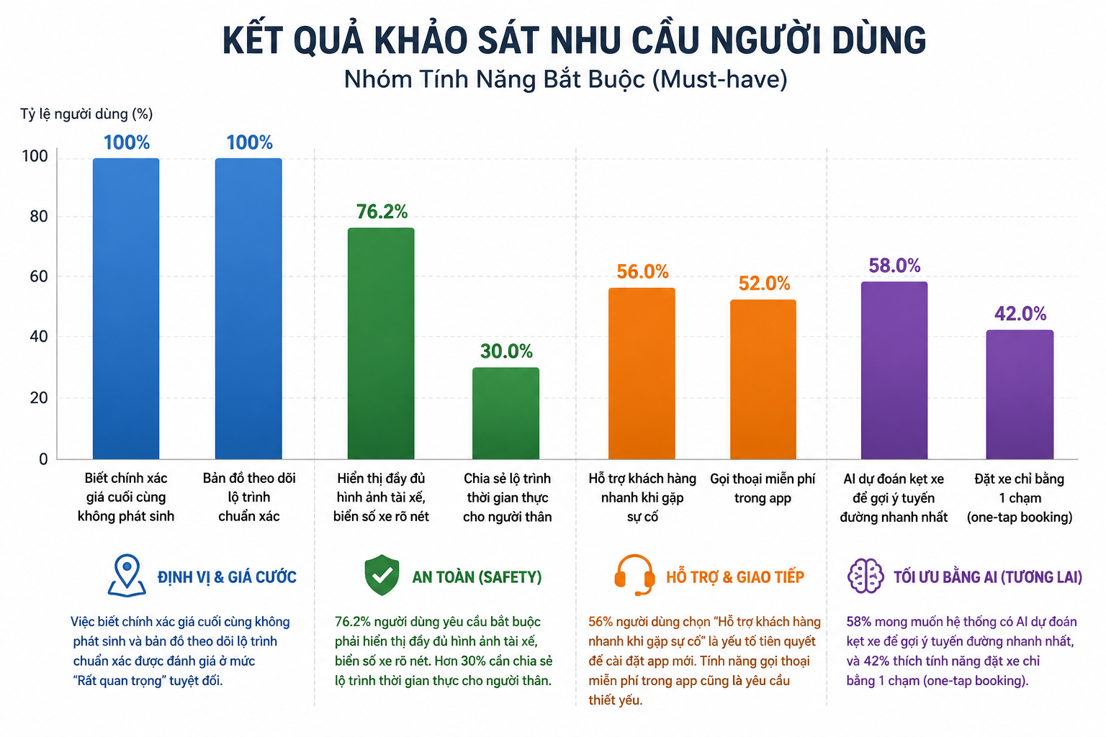
2. Thu thập yêu cầu và khảo sát nghiệp vụ (Requirement and survey)
• Nhóm thực hiện đã tiến hành khảo sát nhu cầu sử dụng ứng dụng gọi xe nhằm xác định các vấn đề người dùng quan tâm nhất.
• Kết quả khảo sát cho thấy phần lớn người dùng đánh giá rất cao khả năng hiển thị giá cước minh bạch, ETA chính xác và theo dõi tài xế realtime.
• Yếu tố an toàn, tốc độ matching tài xế và ổn định thanh toán là những tiêu chí được người dùng ưu tiên hàng đầu.
• Ngoài ra, người dùng cũng mong muốn ứng dụng trong tương lai tích hợp AI hỗ trợ dự đoán giá, hỗ trợ chatbot và cá nhân hóa trải nghiệm.

Slide 4
Bài toán thực tế
• Hệ thống gọi xe phải xử lý đồng thời nhiều yêu cầu đặt xe trong thời gian thực với độ trễ thấp.
• Việc matching tài xế cần đảm bảo yếu tố khoảng cách, tỷ lệ chấp nhận chuyến và trạng thái hoạt động của tài xế.
• Hệ thống thanh toán cần đảm bảo tính nhất quán dữ liệu và chống trùng lặp giao dịch.
• Ngoài ra, nền tảng còn cần monitoring, logging, fault tolerance và khả năng scale ngang khi lượng người dùng tăng mạnh.

Slide 5
Mục tiêu đề tài
• Xây dựng nền tảng gọi xe công nghệ hoàn chỉnh theo mô hình microservices.
• Hỗ trợ đầy đủ các vai trò khách hàng, tài xế và quản trị viên.
• Tích hợp AI hỗ trợ ETA prediction, surge pricing và chatbot RAG.
• Triển khai hệ thống thực tế bằng Docker Swarm trên hạ tầng AWS.
• Ứng dụng monitoring, CI/CD và realtime communication trong môi trường production.

Slide 6
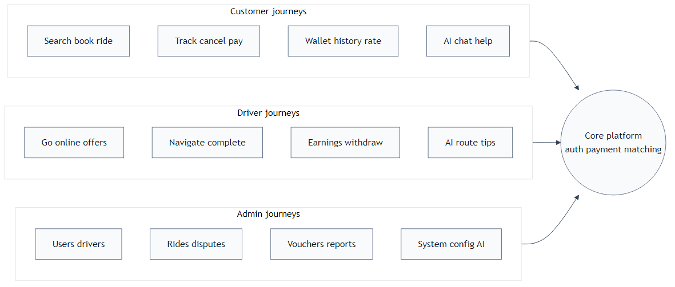
Minh họa: uc journey roles en

Slide 7
3. Phân tích và thiết kế nghiệp vụ (DDD)
Nên dùng hình ảnh tự vẽ theo hệ thống của dự án và tự thuyết minh diễn giải.

Slide 8
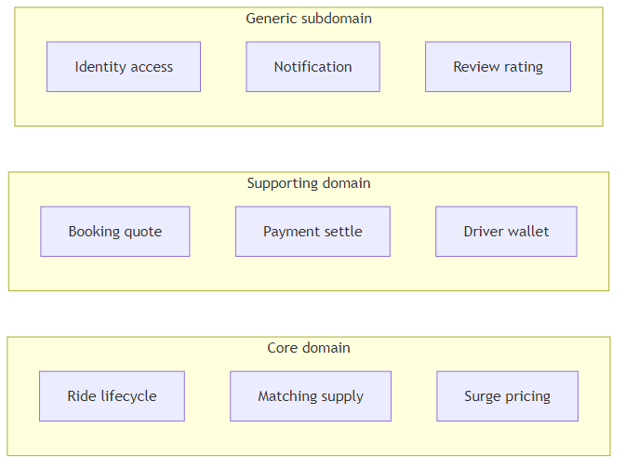
Minh họa: ddd subdomain map

Slide 9
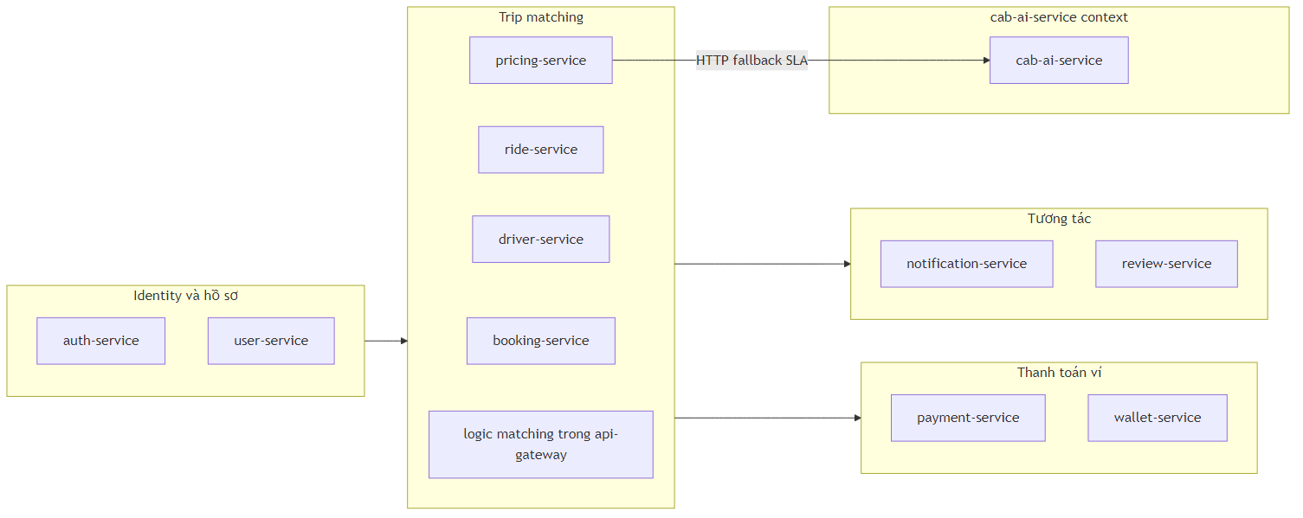
Minh họa: ddd bc service map

Slide 10
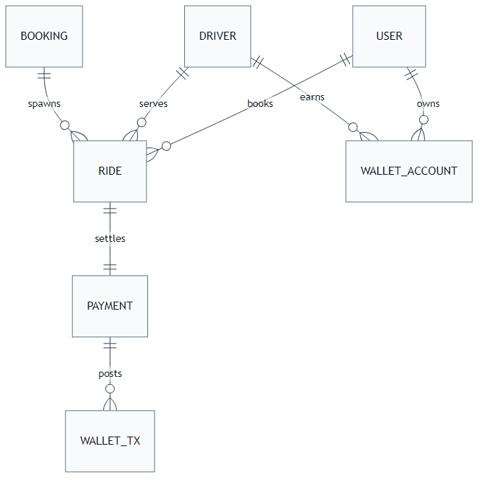
Minh họa: erd core bounded contexts

Slide 11
4. Phân tích và thiết kế chức năng (Use case diagram)
Nên dùng hình ảnh tự vẽ theo hệ thống của dự án và tự thuyết minh diễn giải.

Slide 12
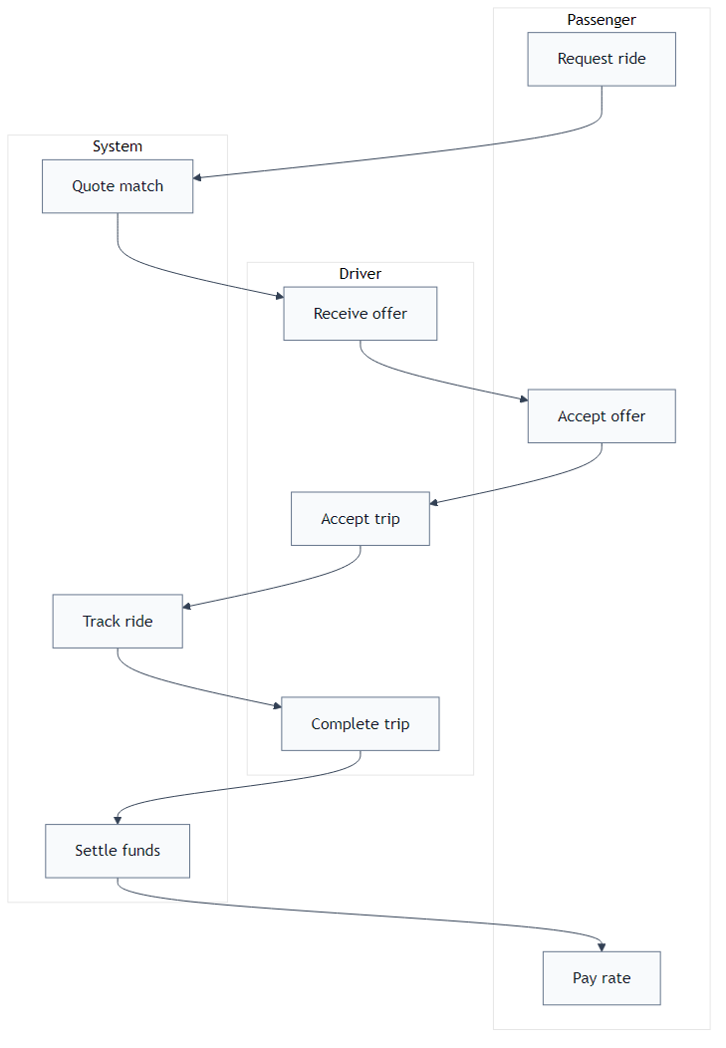
Minh họa: bpmn booking swimlanes

Slide 13
Minh họa: uc journey roles en

Slide 14
Kiến trúc tổng thể hệ thống
• Hệ thống được xây dựng theo mô hình Microservices Architecture nhằm tăng khả năng mở rộng và giảm coupling giữa các module.
• Frontend ReactJS giao tiếp thông qua API Gateway để quản lý routing, authentication và aggregation.
• Các business service giao tiếp với nhau thông qua HTTP, gRPC và RabbitMQ event bus.
• Redis được sử dụng cho caching, session management và geospatial lookup tài xế gần nhất.
• AI Service được xây dựng bằng FastAPI phục vụ machine learning inference và chatbot RAG.

Slide 15
Kiến trúc tổng thể hệ thống
• Hệ thống được xây dựng theo mô hình Microservices Architecture nhằm tăng khả năng mở rộng và giảm coupling giữa các module.
• Frontend ReactJS giao tiếp thông qua API Gateway để quản lý routing, authentication và aggregation.
• Các business service giao tiếp với nhau thông qua HTTP, gRPC và RabbitMQ event bus.
• Redis được sử dụng cho caching, session management và geospatial lookup tài xế gần nhất.
• AI Service được xây dựng bằng FastAPI phục vụ machine learning inference và chatbot RAG.

Slide 16
Các service chính
• Auth Service quản lý xác thực người dùng bằng JWT và refresh token.
• Ride Service quản lý toàn bộ vòng đời chuyến đi theo state machine.
• Matching Service chịu trách nhiệm tìm kiếm và gợi ý tài xế phù hợp.
• Wallet Service quản lý ví tài xế, công nợ và số dư pending.
• Payment Service tích hợp MoMo và VNPay để xử lý thanh toán online.
• Notification Service gửi thông báo realtime đến khách hàng và tài xế.

Slide 17
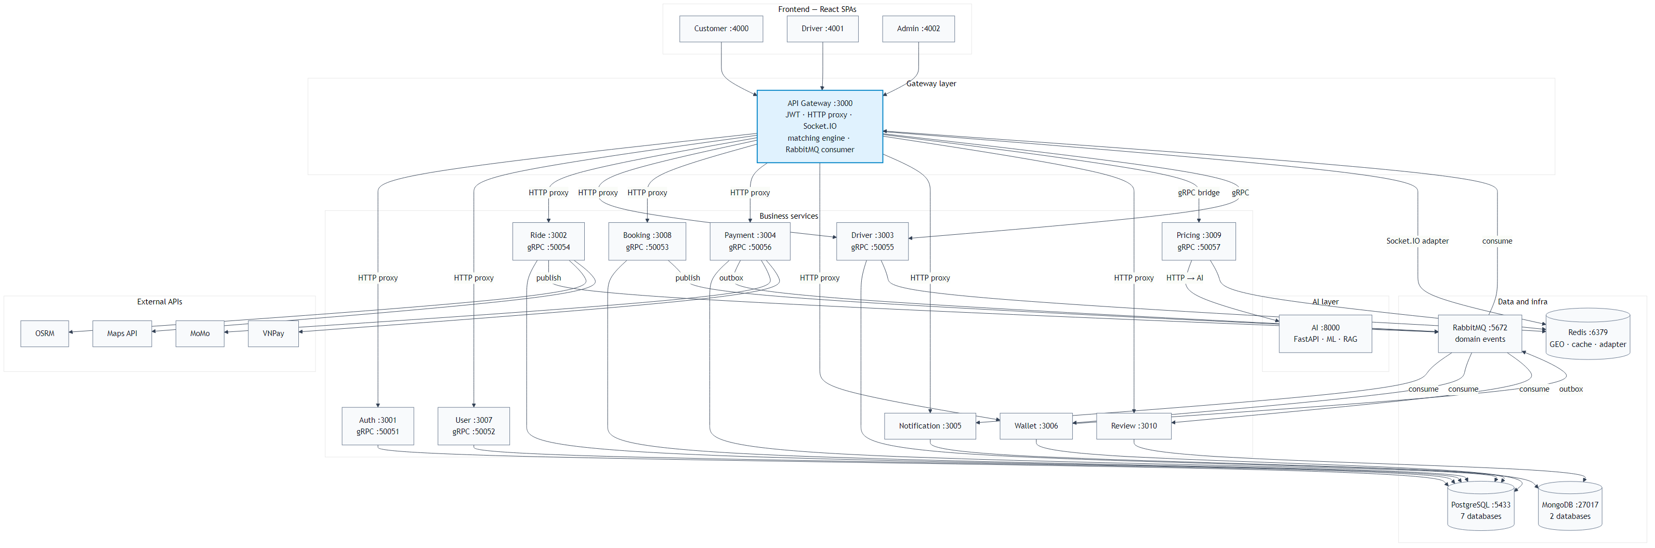
Minh họa: overview arch system

Slide 18
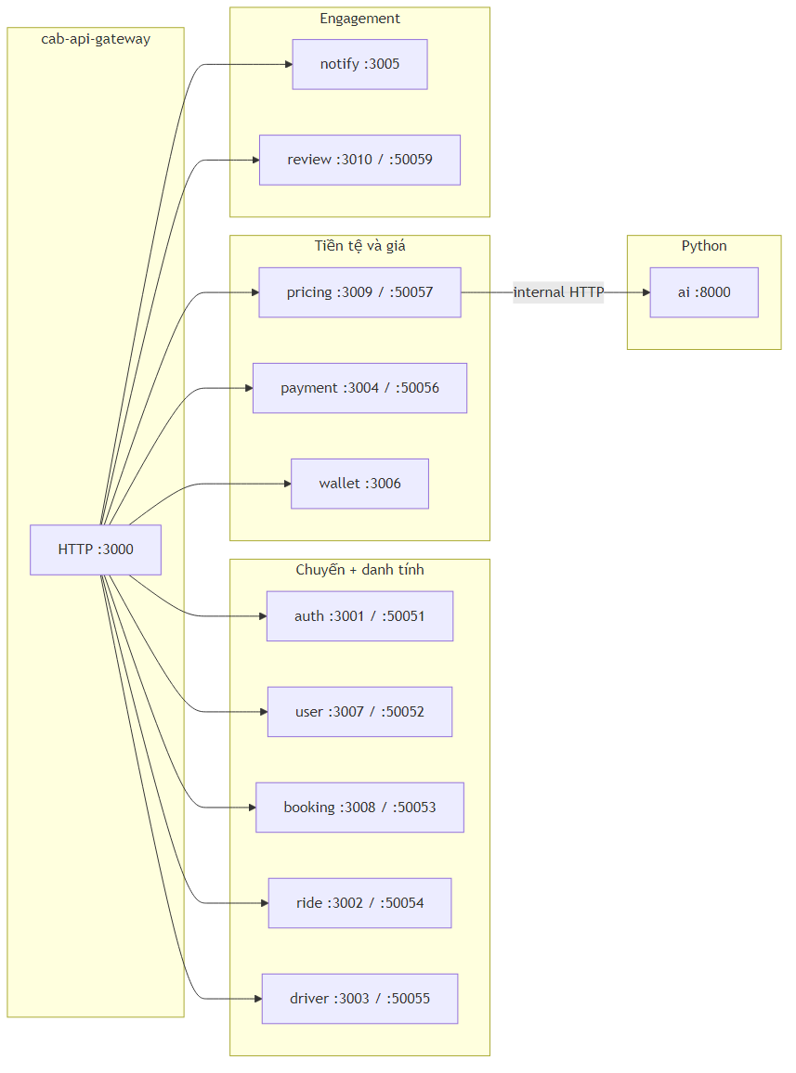
Minh họa: arch ms port map

Slide 19
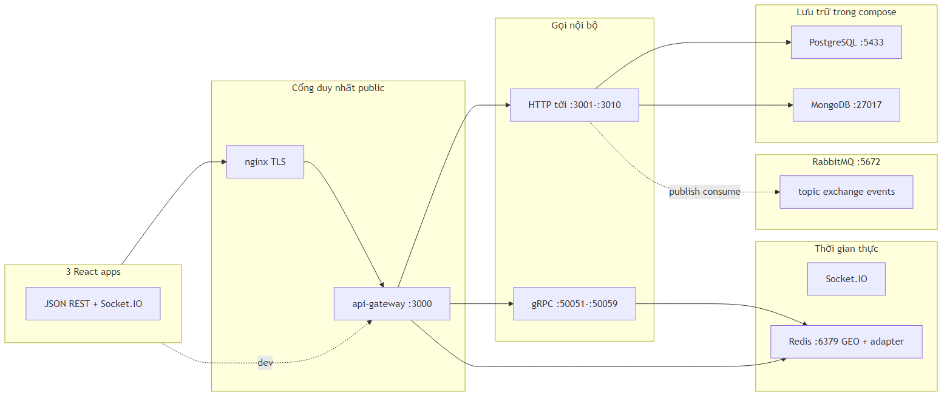
Minh họa: arch ms comm flow

Slide 20
6. Mẫu thiết kế phần mềm (Design Pattern)
Nên dùng hình ảnh tự vẽ theo hệ thống của dự án và tự thuyết minh diễn giải.

Slide 21
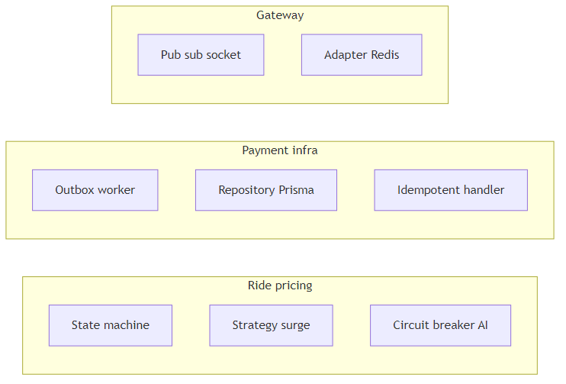
Minh họa: dp pattern catalog

Slide 22
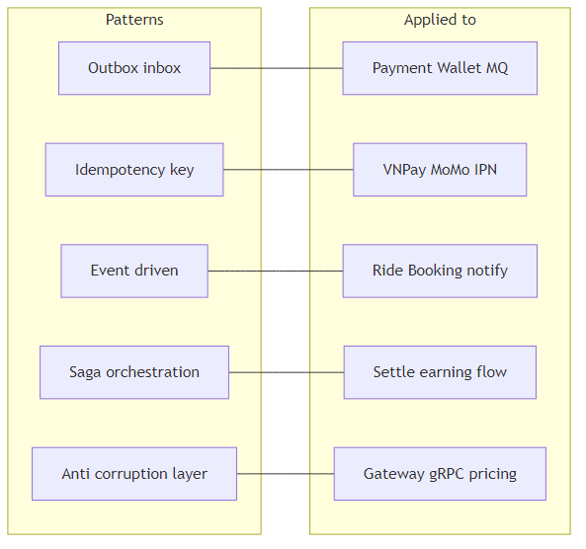
Minh họa: arch integration pattern map

Slide 23
CI/CD và triển khai
• Toàn bộ service được docker hóa nhằm đảm bảo tính đồng nhất môi trường.
• GitHub Actions được sử dụng để tự động test, build và deploy hệ thống.
• Hệ thống triển khai trên AWS EC2 theo mô hình Docker Swarm cluster.
• Nginx đóng vai trò reverse proxy và quản lý SSL Let's Encrypt.
• Rolling update giúp giảm downtime khi cập nhật phiên bản mới.

Slide 24
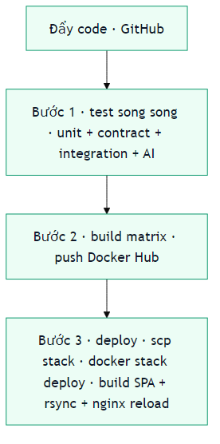
Minh họa: cicd github actions docker

Slide 25
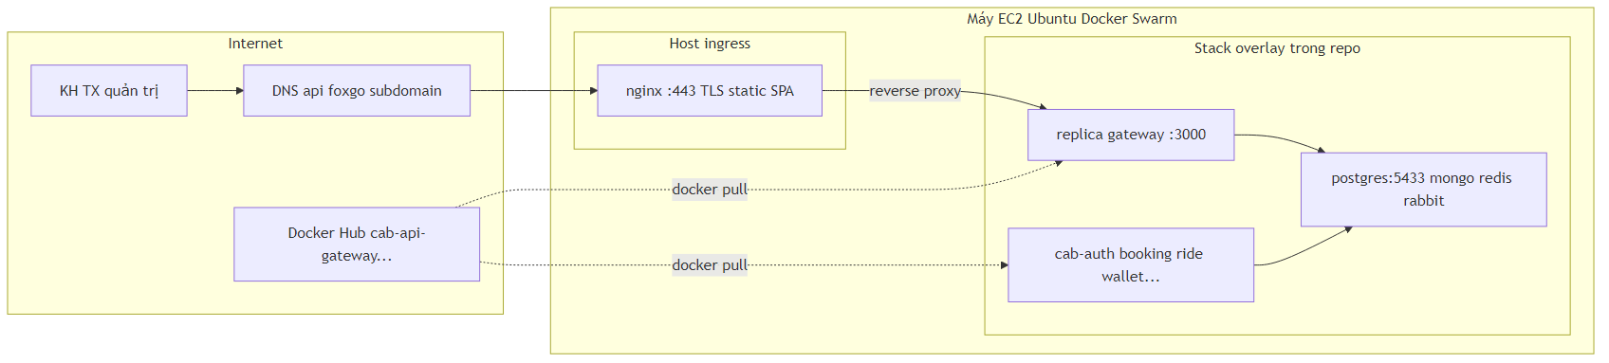
Minh họa: deploy docker swarm topology

Slide 26
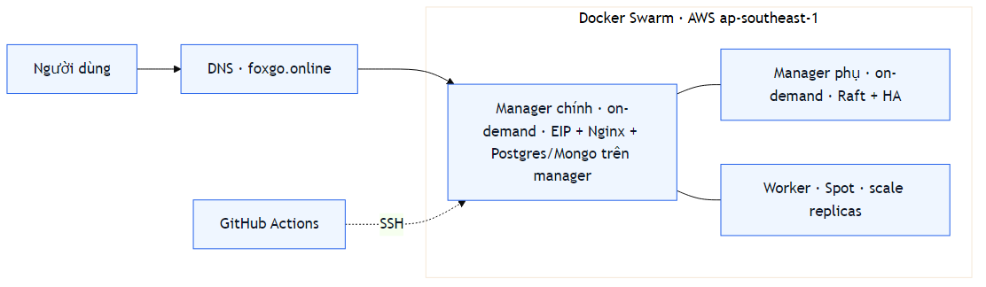
Minh họa: deploy swarm aws asbuilt

Slide 27
8. Ứng dụng AI (AI / AI agent pipeline)
(middle level)
Nên dùng hình ảnh tự vẽ theo hệ thống của dự án và tự thuyết minh diễn giải.

Slide 28
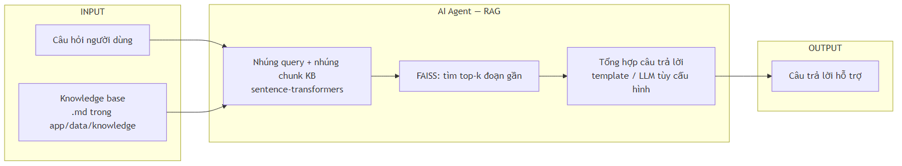
Minh họa: ai agent rag retrieval

Slide 29
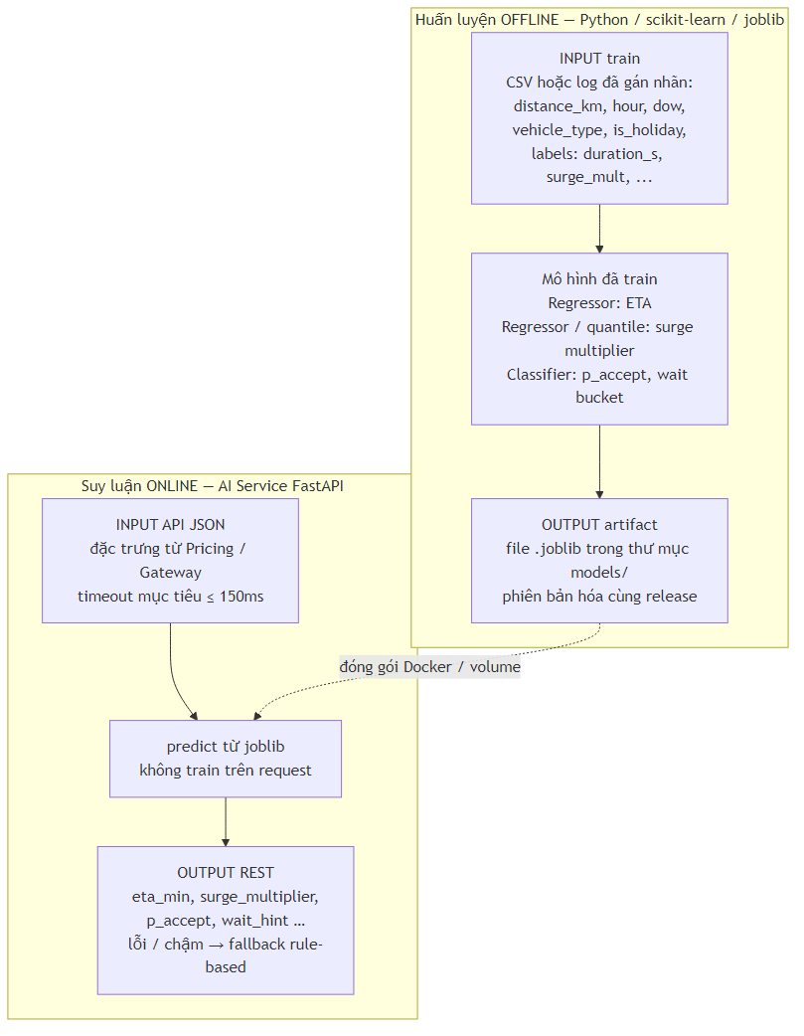
Minh họa: ai ml sklearn train infer pipeline

Slide 30
Monitoring và Logging
• Prometheus được sử dụng để thu thập metrics hệ thống.
• Grafana hiển thị dashboard realtime theo dõi CPU, RAM, request và queue.
• Loki và Promtail hỗ trợ centralized logging cho toàn bộ container.
• Hệ thống hỗ trợ phát hiện bottleneck, phân tích lỗi và theo dõi hiệu năng theo thời gian thực.

Slide 31
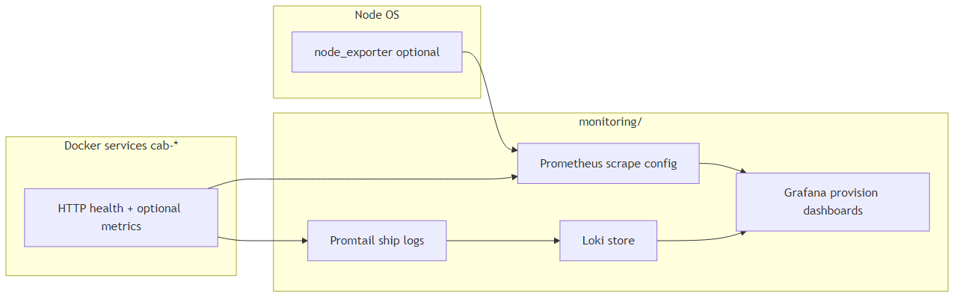
Minh họa: mon prometheus grafana stack

Slide 32
10. Tối ưu kiến trúc giao dịch (Transaction process — MSA)
(senior level)
Nên dùng hình ảnh tự vẽ theo hệ thống của dự án và tự thuyết minh diễn giải.

Slide 33
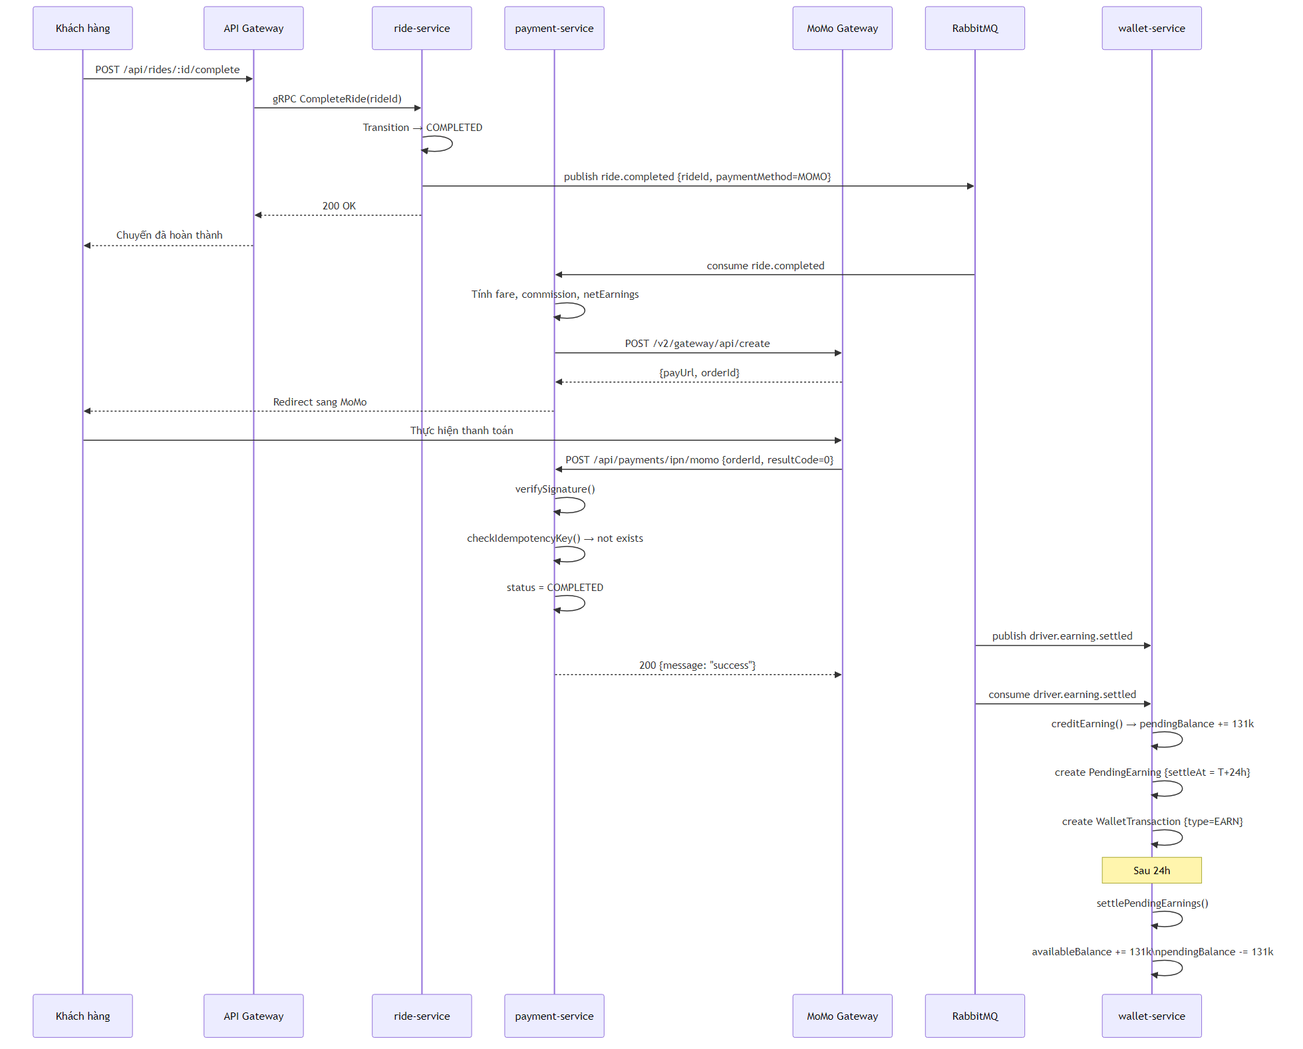
Minh họa: seq payment after ride complete

Slide 34
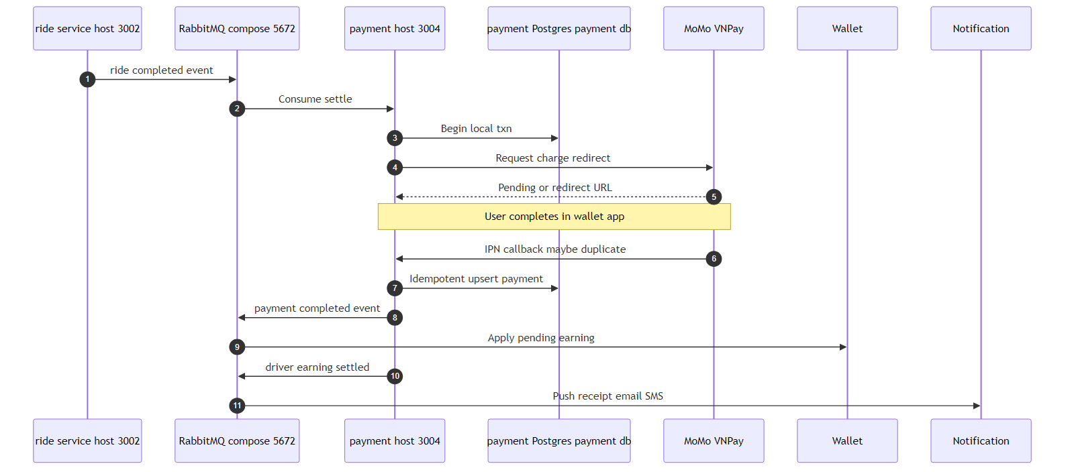
Minh họa: act payment online saga

Slide 35
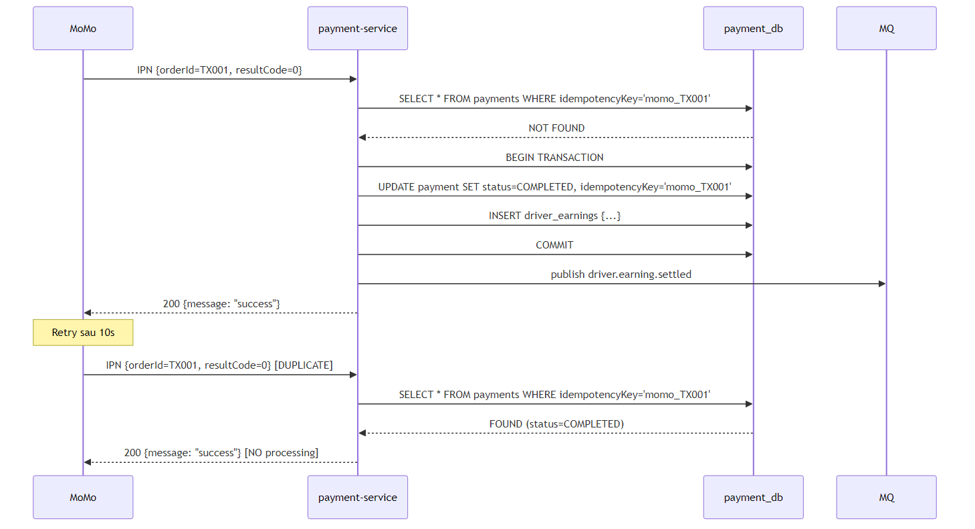
Minh họa: seq payment ipn idempotent

Slide 36
11. Tối ưu hóa hệ thống đáp ứng nhu cầu (System scalability)
(senior level)
Nên dùng hình ảnh tự vẽ theo hệ thống của dự án và tự thuyết minh diễn giải.
Đánh giá hiệu năng mở hệ thống.
Ví dụ: quy mô lớn — Yêu cầu hệ thống đáp ứng nhanh (SLA).

Slide 37
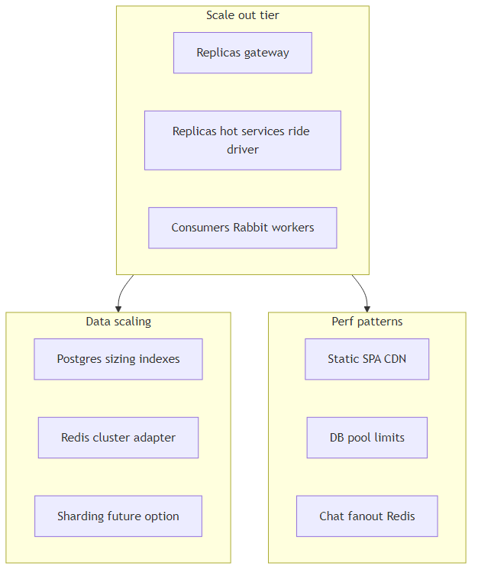
Minh họa: arch scalability approach

Slide 38
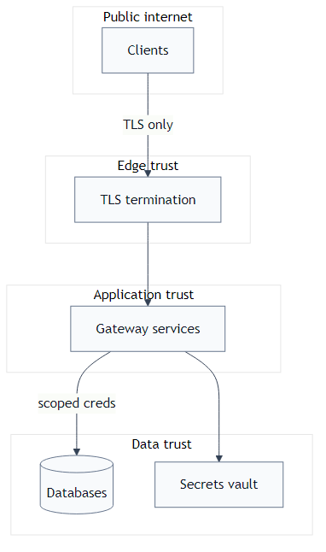
Minh họa: sec trust boundary multitier

Slide 39
Bảo mật hệ thống
• Hệ thống sử dụng JWT và refresh token để xác thực người dùng.
• Role-based access control được áp dụng cho Customer, Driver và Admin.
• Nginx Reverse Proxy kết hợp HTTPS giúp bảo vệ giao tiếp giữa client và server.
• Mỗi microservice sở hữu database riêng nhằm tăng tính bảo mật và giảm phụ thuộc dữ liệu.
• Validation và logging được áp dụng cho toàn bộ transaction quan trọng.

Slide 40
Kết quả đạt được
• Hệ thống có thể xử lý đầy đủ quy trình đặt xe từ khách hàng đến tài xế.
• Realtime tracking và matching hoạt động ổn định trên nhiều node.
• Các module thanh toán, ví tài xế và AI hoạt động theo đúng nghiệp vụ đề ra.
• Kiến trúc microservices giúp hệ thống dễ mở rộng và dễ bảo trì.
• CI/CD, monitoring và logging đã được triển khai thực tế trên môi trường cloud.

Slide 41
Hướng phát triển
• Triển khai Kubernetes để thay thế Docker Swarm trong môi trường quy mô lớn.
• Tích hợp distributed tracing với Jaeger hoặc OpenTelemetry.
• Huấn luyện lại mô hình AI bằng dữ liệu thực tế từ người dùng.
• Mở rộng thêm dịch vụ giao hàng, food delivery và loyalty system.
• Phát triển autoscaling và multi-region deployment.

Slide 42
Kết luận
• FoxGo là mô hình hệ thống gọi xe hiện đại tích hợp AI, realtime và fintech.
• Đề tài thể hiện khả năng áp dụng kiến trúc microservices vào bài toán thực tế.
• Hệ thống đáp ứng tốt các yêu cầu về hiệu năng, khả năng mở rộng và tính ổn định.
• Đây là nền tảng có thể tiếp tục mở rộng thành mô hình startup hoặc production system trong tương lai.

Slide 43
14. Demo
Bắt đầu demo ứng dụng trực tiếp.
Nạp dữ liệu mẫu trước; chọn quy trình hoàn chỉnh; dành thời gian cho chức năng đặc sắc (đặc biệt AI).

Slide 44
Cảm ơn thầy cô và hội đồng
Hỏi & đáp

